Slide 1

Primitivas e cálculo integral
Primitivas
Exercícios do Caderno de Apoio

Slide 2
Os seguintes exercícios são propostas dos autores do programa de Matemática A que constam no Caderno de Apoio ao 12.º ano.
Os exercícios que se encontram assinalados com um (*) ou dois (**) asteriscos correspondem a desempenhos progressivamente mais avançados (de carácter opcional).

Slide 3
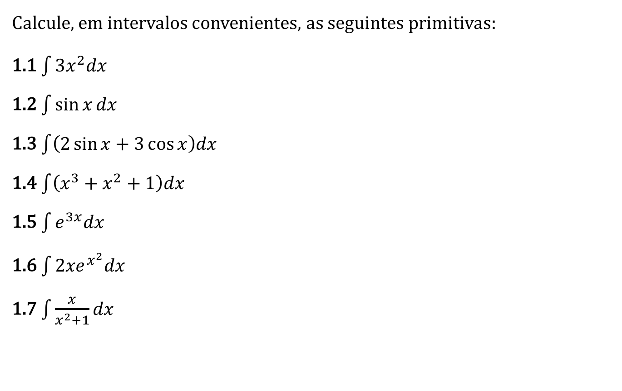
Questão 1
Calcule, em intervalos convenientes, as seguintes primitivas:
1.1 $\int{3x^{2}dx}$
1.2 $\int{\sin{x}dx}$
1.3 $\int{\left(2\sin{x}+3\cos{x}\right)dx}$
1.4 $\int{\left(x^{3}+x^{2}+1\right)dx}$
1.5 $\int{e^{3x}dx}$
1.6 $\int{{2xe}^{x^{2}}dx}$
1.7 $\int{\frac{x}{x^{2}+1}dx}$
Resolução
Resolução
Resolução
Resolução
Resolução
Resolução
Resolução

Slide 4
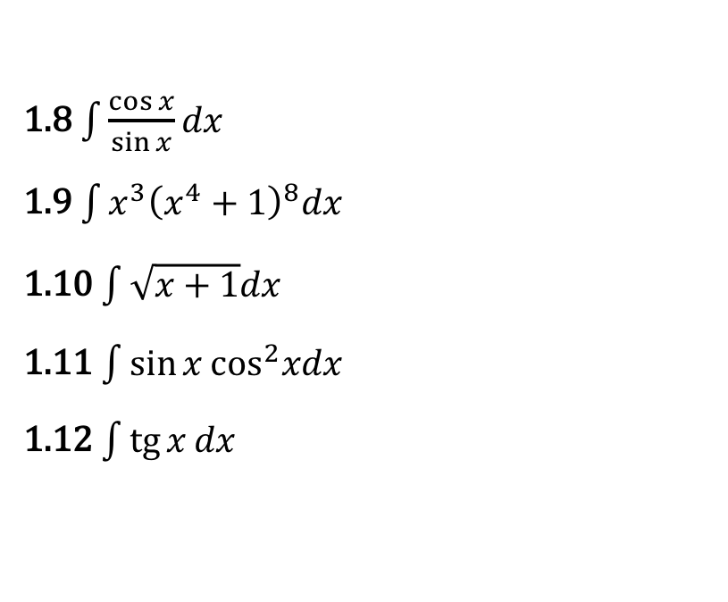
1.8 $\int{\frac{\cos{x}}{\sin{x}}dx}$
1.9 $\int{x^{3}{\left(x^{4}+1\right)}^{8}dx}$
1.10 $\int{\sqrt{x+1}dx}$
1.11 $\int{\sin{x}\cos^{2}xdx}$
1.12 $\int{\operatorname{tg}{x}dx}$
Resolução
Resolução
Resolução
Resolução
Resolução

Slide 5
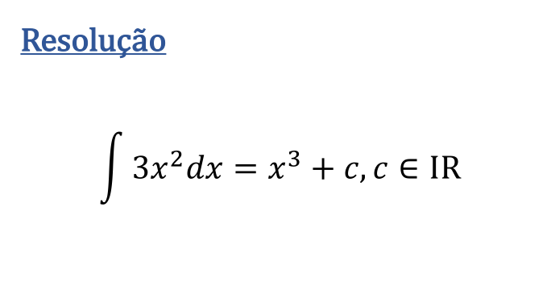
Resolução
$$\int{3x^{2}dx}=x^{3}+c, c∈IR$$
1.1
Voltar

Slide 6
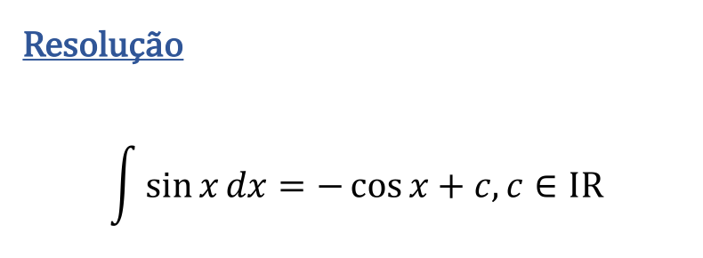
Resolução
$$\int{\sin{x}dx}=−\cos{x}+c, c∈IR$$
1.2
Voltar

Slide 7
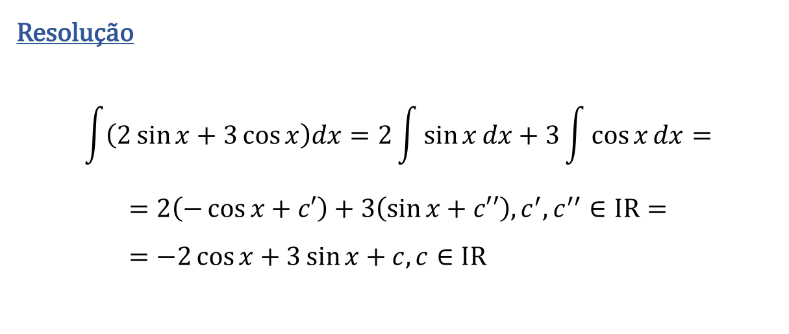
Resolução
$$\int{\left(2\sin{x}+3\cos{x}\right)dx}=2\int{\sin{x}dx}+3\int{\cos{x}dx}=$$
$$=2\left(−\cos{x}+c′\right)+3\left(\sin{x}+c′′\right), c^{′}, c^{′′}∈IR==−2\cos{x+3\sin{x}}+c, c∈IR$$
1.3
Voltar

Slide 8
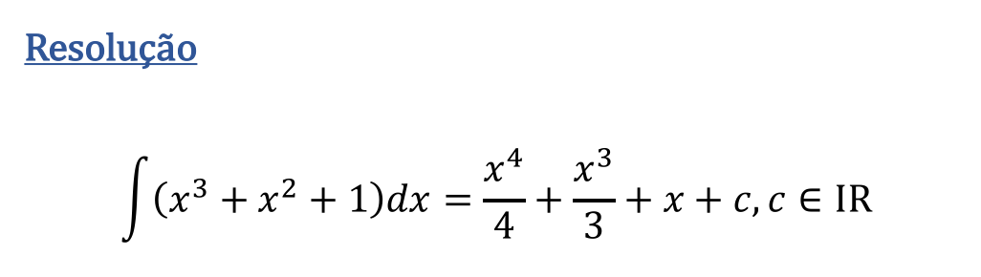
Resolução
$$\int{\left(x^{3}+x^{2}+1\right)dx}=\frac{x^{4}}{4}+\frac{x^{3}}{3}+x+c, c∈IR$$
1.4
Voltar

Slide 9
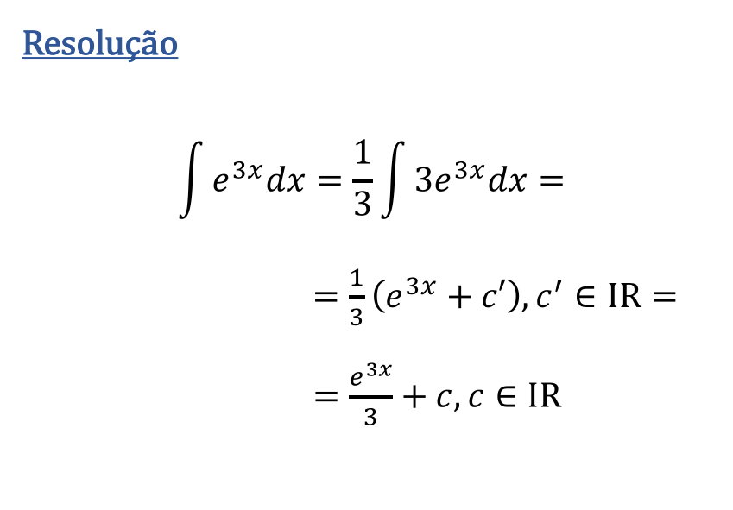
Resolução
$$\int{e^{3x}dx}=\frac{1}{3}\int{{3e}^{3x}dx}=$$
$=\frac{1}{3}\left(e^{3x}+c′\right), c^{′}∈IR=$
$=\frac{e^{3x}}{3}+c, c∈IR$
1.5
Voltar

Slide 10

Resolução
$$\int{{2xe}^{x^{2}}dx}=e^{x^{2}}+c, c∈IR$$
1.6
Voltar

Slide 11
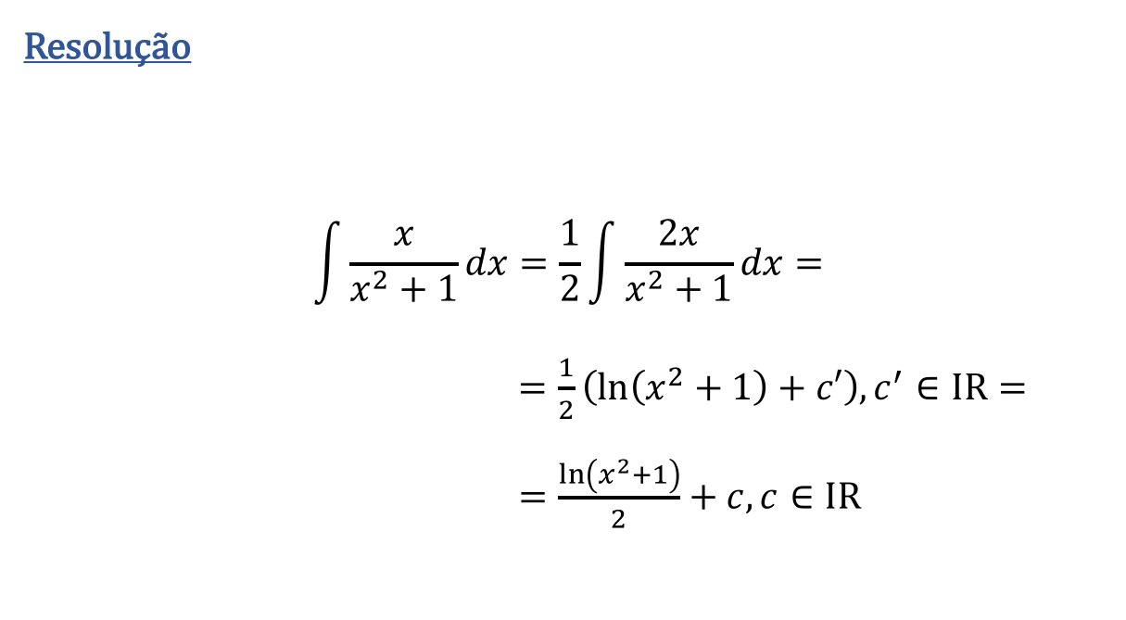
Resolução
$$\int{\frac{x}{x^{2}+1}dx}=\frac{1}{2}\int{\frac{2x}{x^{2}+1}dx}=$$
$=\frac{1}{2}\left(\ln\left(x^{2}+1\right)+c′\right), c^{′}∈IR=$
$=\frac{\ln\left(x^{2}+1\right)}{2}+c, c∈IR$
1.7
Voltar

Slide 12
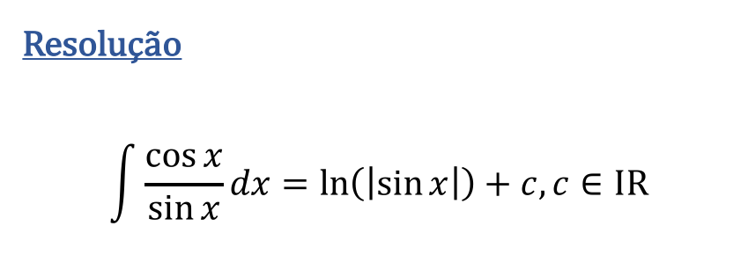
Resolução
$$\int{\frac{\cos{x}}{\sin{x}}dx}=\ln\left(\left|\sin{x}\right|\right)+c, c∈IR$$
1.8
Voltar

Slide 13
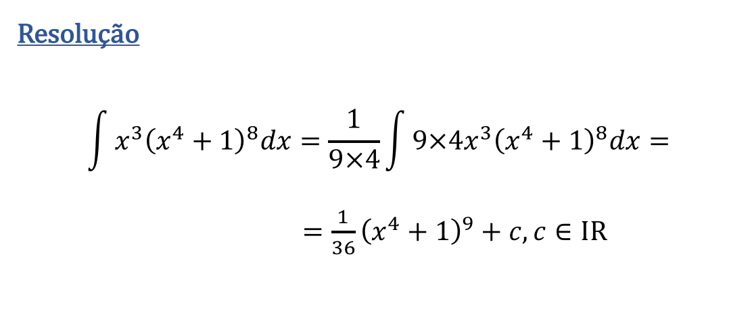
Resolução
$$\int{x^{3}{\left(x^{4}+1\right)}^{8}dx}=\frac{1}{9×4}\int{9×4x^{3}{\left(x^{4}+1\right)}^{8}dx}=$$
$=\frac{1}{36}{\left(x^{4}+1\right)}^{9}+c, c∈IR$
1.9
Voltar

Slide 14
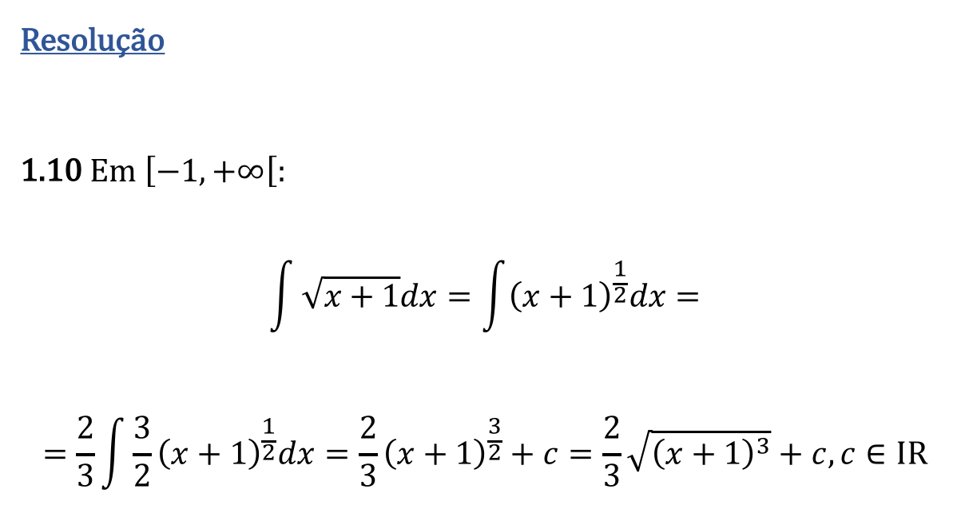
Resolução
1.10 Em $\left[−1, +∞\right[:$
$$\int{\sqrt{x+1}dx}=\int{{\left(x+1\right)}^{\frac{1}{2}}dx}=$$
$$=\frac{2}{3}\int{{\frac{3}{2}\left(x+1\right)}^{\frac{1}{2}}dx}=\frac{2}{3}{\left(x+1\right)}^{\frac{3}{2}}+c=\frac{2}{3}\sqrt{{\left(x+1\right)}^{3}}+c, c∈IR$$
Voltar

Slide 15
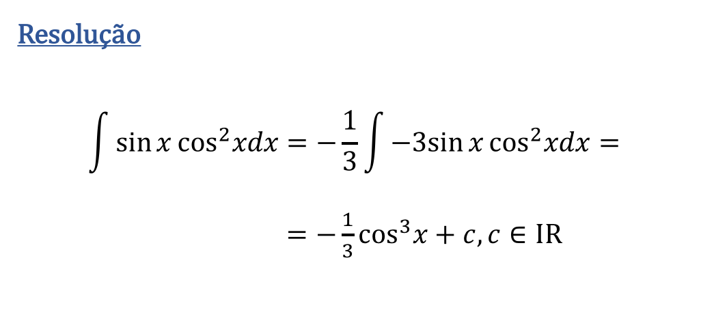
Resolução
$$\int{\sin{x}\cos^{2}xdx}=−\frac{1}{3}\int{−3sin{x}\cos^{2}xdx}=$$
$=−\frac{1}{3}\cos^{3}x+c, c∈IR$
1.11
Voltar

Slide 16
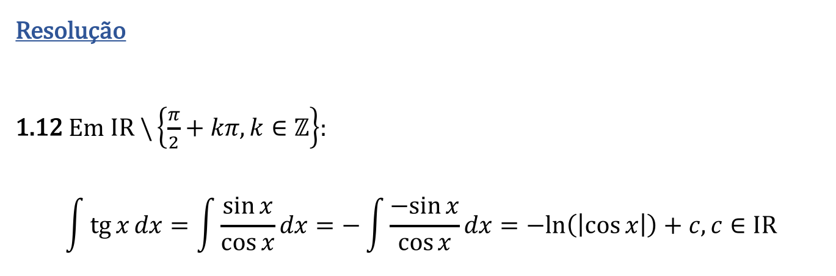
Resolução
1.12 Em$IR \backslash \left\{\frac{π}{2}+kπ, k∈ℤ\right\}$:
$$\int{\operatorname{tg}{x}dx}=\int{\frac{\sin{x}}{\cos{x}}dx}=−\int{\frac{−sin{x}}{\cos{x}}dx}=−ln\left(\left|\cos{x}\right|\right)+c, c∈IR$$

Slide 17
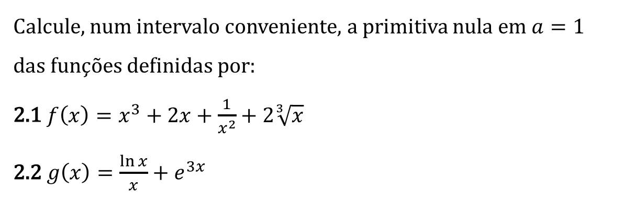
Questão 2
Calcule, num intervalo conveniente, a primitiva nula em $a=1$ das funções definidas por:
2.1 $f\left(x\right)=x^{3}+2x+\frac{1}{x^{2}}+2\sqrt[3]{x}$
2.2 $g\left(x\right)=\frac{\ln{x}}{x}+e^{3x}$
Resolução
Resolução

Slide 18
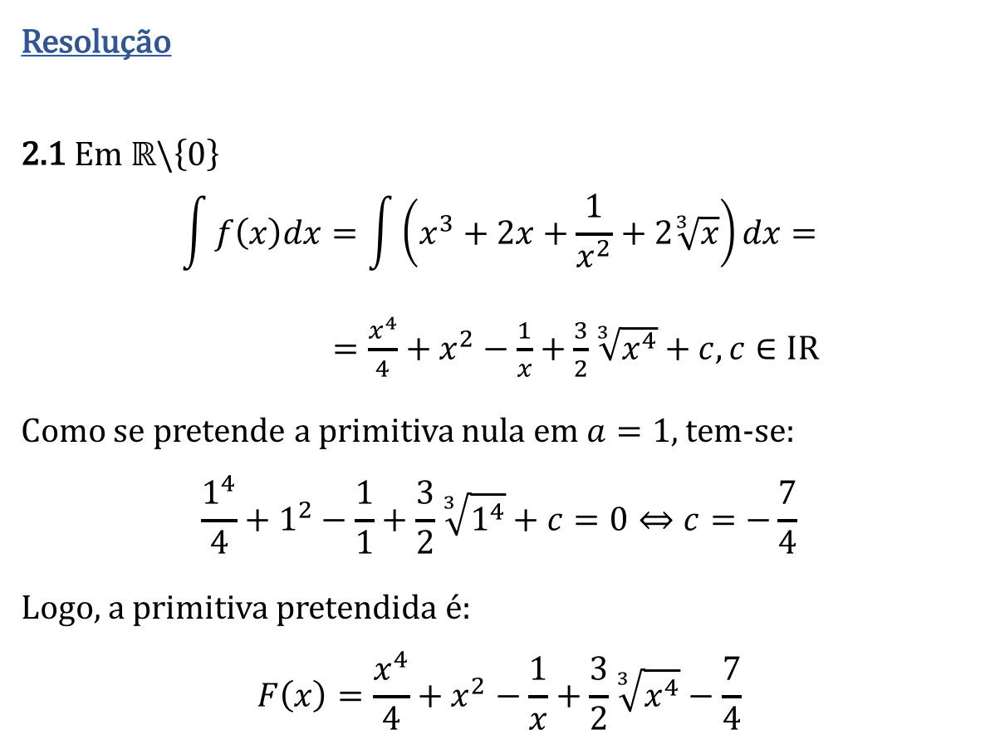
Resolução
2.1 Em $ℝ\backslash \left\{0\right\}$
$$\int{f\left(x\right)dx}=\int{\left(x^{3}+2x+\frac{1}{x^{2}}+2\sqrt[3]{x}\right)dx}=$$
$=\frac{x^{4}}{4}+x^{2}−\frac{1}{x}+\frac{3}{2}\sqrt[3]{x^{4}}+c, c∈IR$
Como se pretende a primitiva nula em $a=1,$ tem-se:
$$\frac{1^{4}}{4}+1^{2}−\frac{1}{1}+\frac{3}{2}\sqrt[3]{1^{4}}+c=0⇔c=−\frac{7}{4}$$
Logo, a primitiva pretendida é:
$$F\left(x\right)=\frac{x^{4}}{4}+x^{2}−\frac{1}{x}+\frac{3}{2}\sqrt[3]{x^{4}}−\frac{7}{4}$$
Voltar

Slide 19
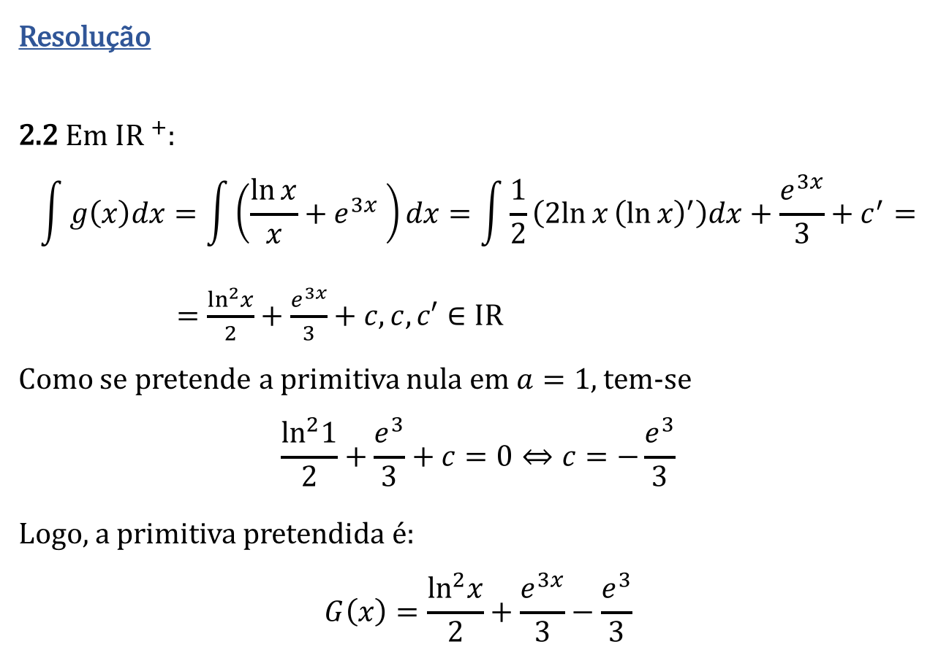
Resolução
2.2 Em ${IR }^{+}$:
$$\int{g\left(x\right)dx}=\int{\left(\frac{\ln{x}}{x}+e^{3x} \right)dx}=\int{\frac{1}{2}\left(2ln{x}{\left(\ln{x}\right)}^{′}\right)dx}+\frac{e^{3x}}{3}+c^{′}=$$
$=\frac{\ln^{2}x}{2}+\frac{e^{3x}}{3}+c, c, c′∈IR$
Como se pretende a primitiva nula em $a=1,$ tem-se
$$\frac{\ln^{2}1}{2}+\frac{e^{3}}{3}+c=0⇔c=−\frac{e^{3}}{3}$$
Logo, a primitiva pretendida é:
$$G\left(x\right)=\frac{\ln^{2}x}{2}+\frac{e^{3x}}{3}−\frac{e^{3}}{3}$$

Slide 20
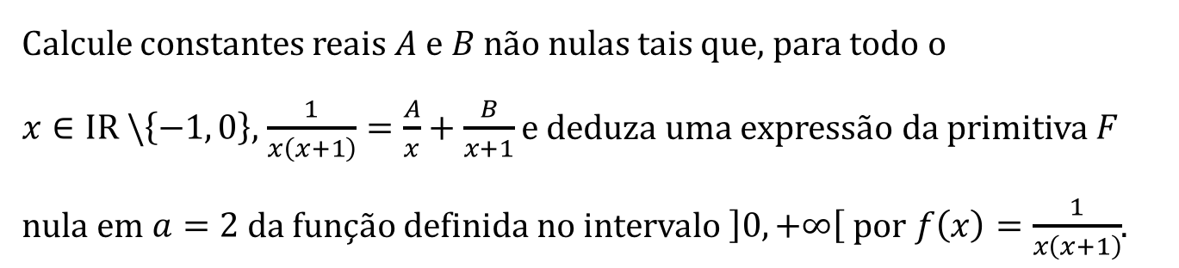
Questão 3
Calcule constantes reais $A$ e $B$ não nulas tais que, para todo o
$x∈IR \backslash \left\{−1, 0\right\}$, $\frac{1}{x\left(x+1\right)}=\frac{A}{x}+\frac{B}{x+1}$ e deduza uma expressão da primitiva $F$ nula em $a=2$ da função definida no intervalo $\left]0, +∞\right[$ por $f\left(x\right)=\frac{1}{x\left(x+1\right)}$.
Resolução

Slide 21
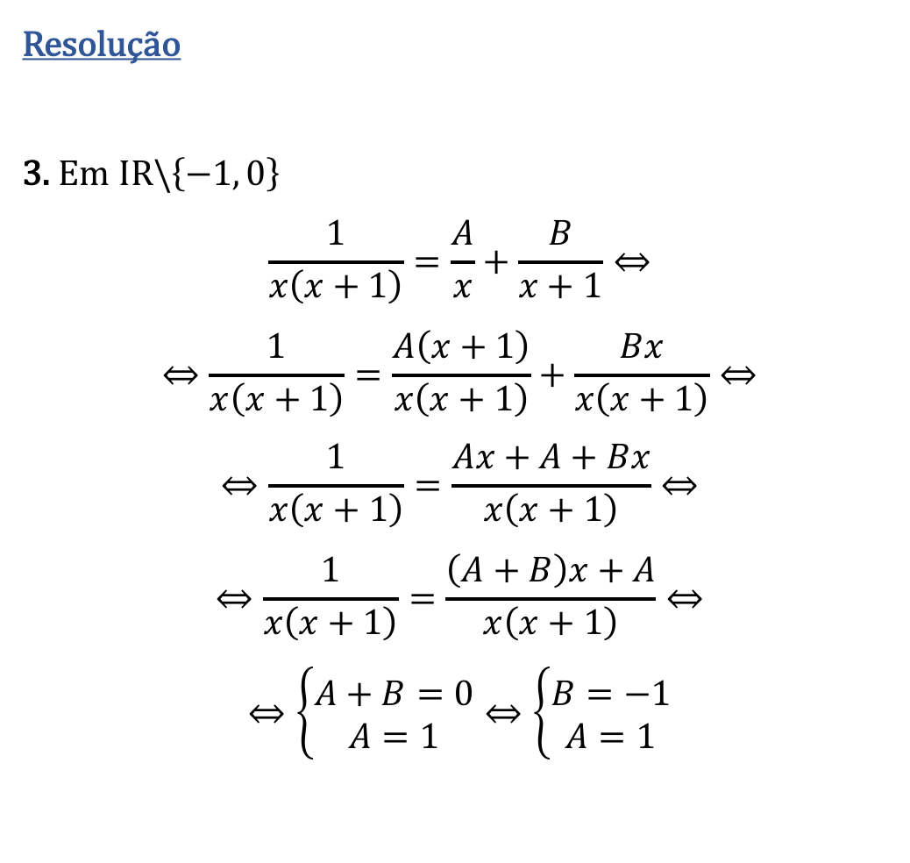
Resolução
3. Em$IR\backslash \left\{−1, 0\right\}$
$$\frac{1}{x\left(x+1\right)}=\frac{A}{x}+\frac{B}{x+1}⇔$$
$$⇔\frac{1}{x\left(x+1\right)}=\frac{A\left(x+1\right)}{x\left(x+1\right)}+\frac{Bx}{x\left(x+1\right)}⇔$$
$$⇔\frac{1}{x\left(x+1\right)}=\frac{Ax+A+Bx}{x\left(x+1\right)}⇔$$
$$⇔\frac{1}{x\left(x+1\right)}=\frac{\left(A+B\right)x+A}{x\left(x+1\right)}⇔$$
$$⇔\left\{\begin{aligned}A+B=0 \\ A=1\end{aligned}\right.⇔\left\{\begin{aligned}B=−1 \\ A=1\end{aligned}\right.$$
Continuar

Slide 22
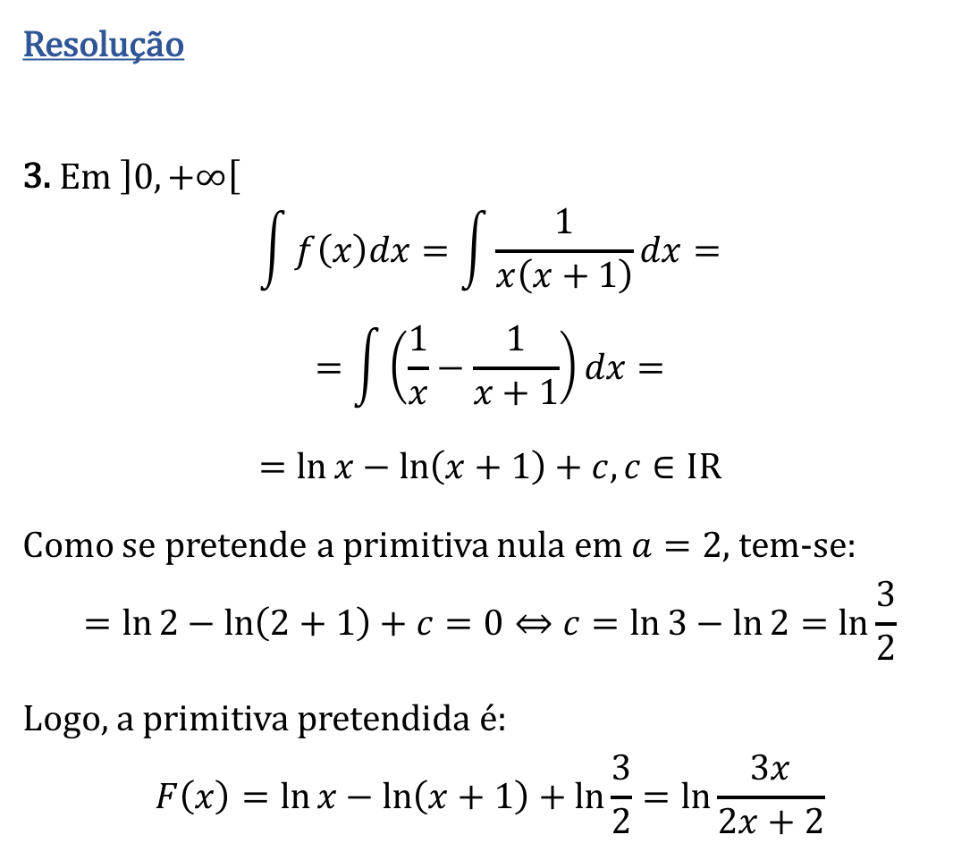
Resolução
3. Em $\left]0, +∞\right[$
$$\int{f\left(x\right)dx}=\int{\frac{1}{x\left(x+1\right)}dx}=$$
$$=\int{\left(\frac{1}{x}−\frac{1}{x+1}\right)dx}=$$
$$=\ln{x}−\ln\left(x+1\right)+c, c∈IR$$
Como se pretende a primitiva nula em $a=2$, tem-se:
$$=\ln{2}−\ln\left(2+1\right)+c=0⇔c=\ln{3}−\ln{2}=\ln{\frac{3}{2}}$$
Logo, a primitiva pretendida é:
$$F\left(x\right)=\ln{x}−\ln\left(x+1\right)+\ln{\frac{3}{2}}=\ln{\frac{3x}{2x+2}}$$

Slide 23
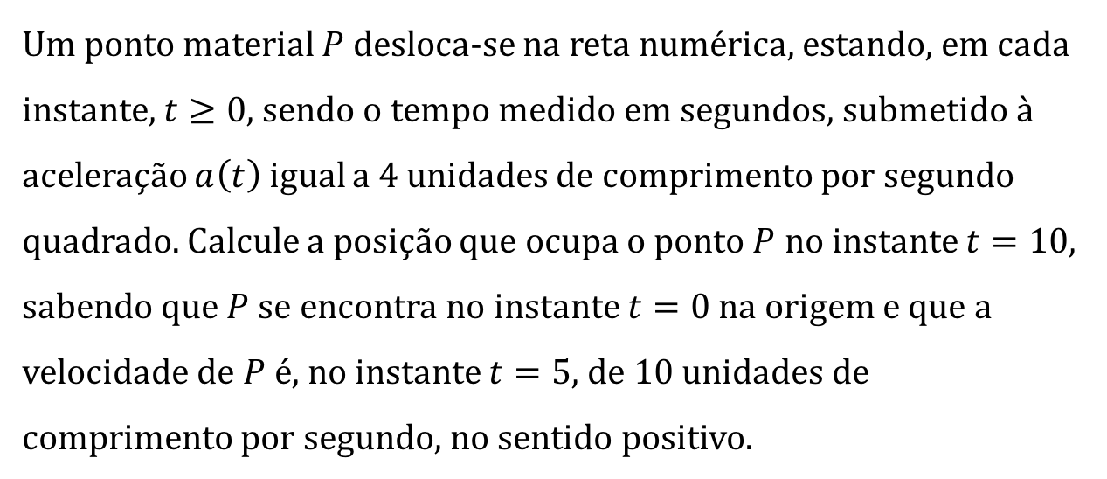
Questão 4
Um ponto material $P$ desloca-se na reta numérica, estando, em cada instante, $t≥0$, sendo o tempo medido em segundos, submetido à aceleração $a\left(t\right)$ igual a 4 unidades de comprimento por segundo quadrado. Calcule a posição que ocupa o ponto $P$ no instante $t=10$, sabendo que $P$ se encontra no instante $t=0$ na origem e que a velocidade de $P$ é, no instante $t=5$, de 10 unidades de comprimento por segundo, no sentido positivo.
Resolução

Slide 24
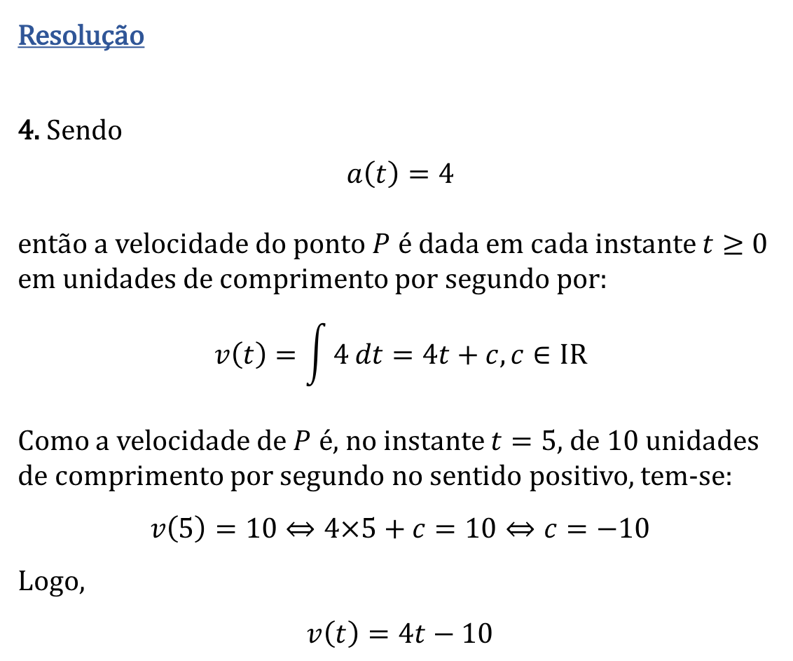
Resolução
4. Sendo
$$a\left(t\right)=4$$
então a velocidade do ponto $P$ é dada em cada instante $t≥0$ em unidades de comprimento por segundo por:
$$v\left(t\right)=\int{4}dt=4t+c, c∈IR$$
Como a velocidade de $P$ é, no instante $t=5$, de 10 unidades de comprimento por segundo no sentido positivo, tem-se:
$$v\left(5\right)=10⇔4×5+c=10⇔c=−10$$
Logo,
$$v\left(t\right)=4t−10$$
Continuar

Slide 25
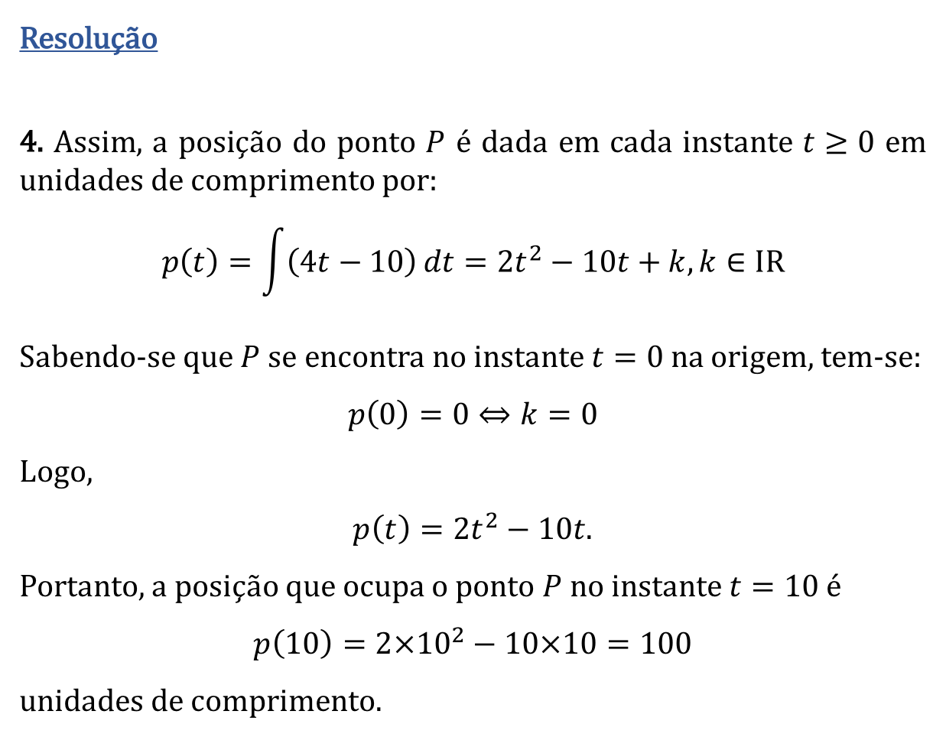
Resolução
4. Assim, a posição do ponto $P$ é dada em cada instante $t≥0$ em unidades de comprimento por:
$$p\left(t\right)=\int{\left(4t−10\right)}dt=2t^{2}−10t+k, k∈IR$$
Sabendo-se que $P$ se encontra no instante $t=0$ na origem, tem-se:
$$p\left(0\right)=0⇔k=0$$
Logo,
$$p\left(t\right)=2t^{2}−10t.$$
Portanto, a posição que ocupa o ponto $P$ no instante $t=10$ é
$$p\left(10\right)=2×{10}^{2}−10×10=100$$
unidades de comprimento.

